Slide 1
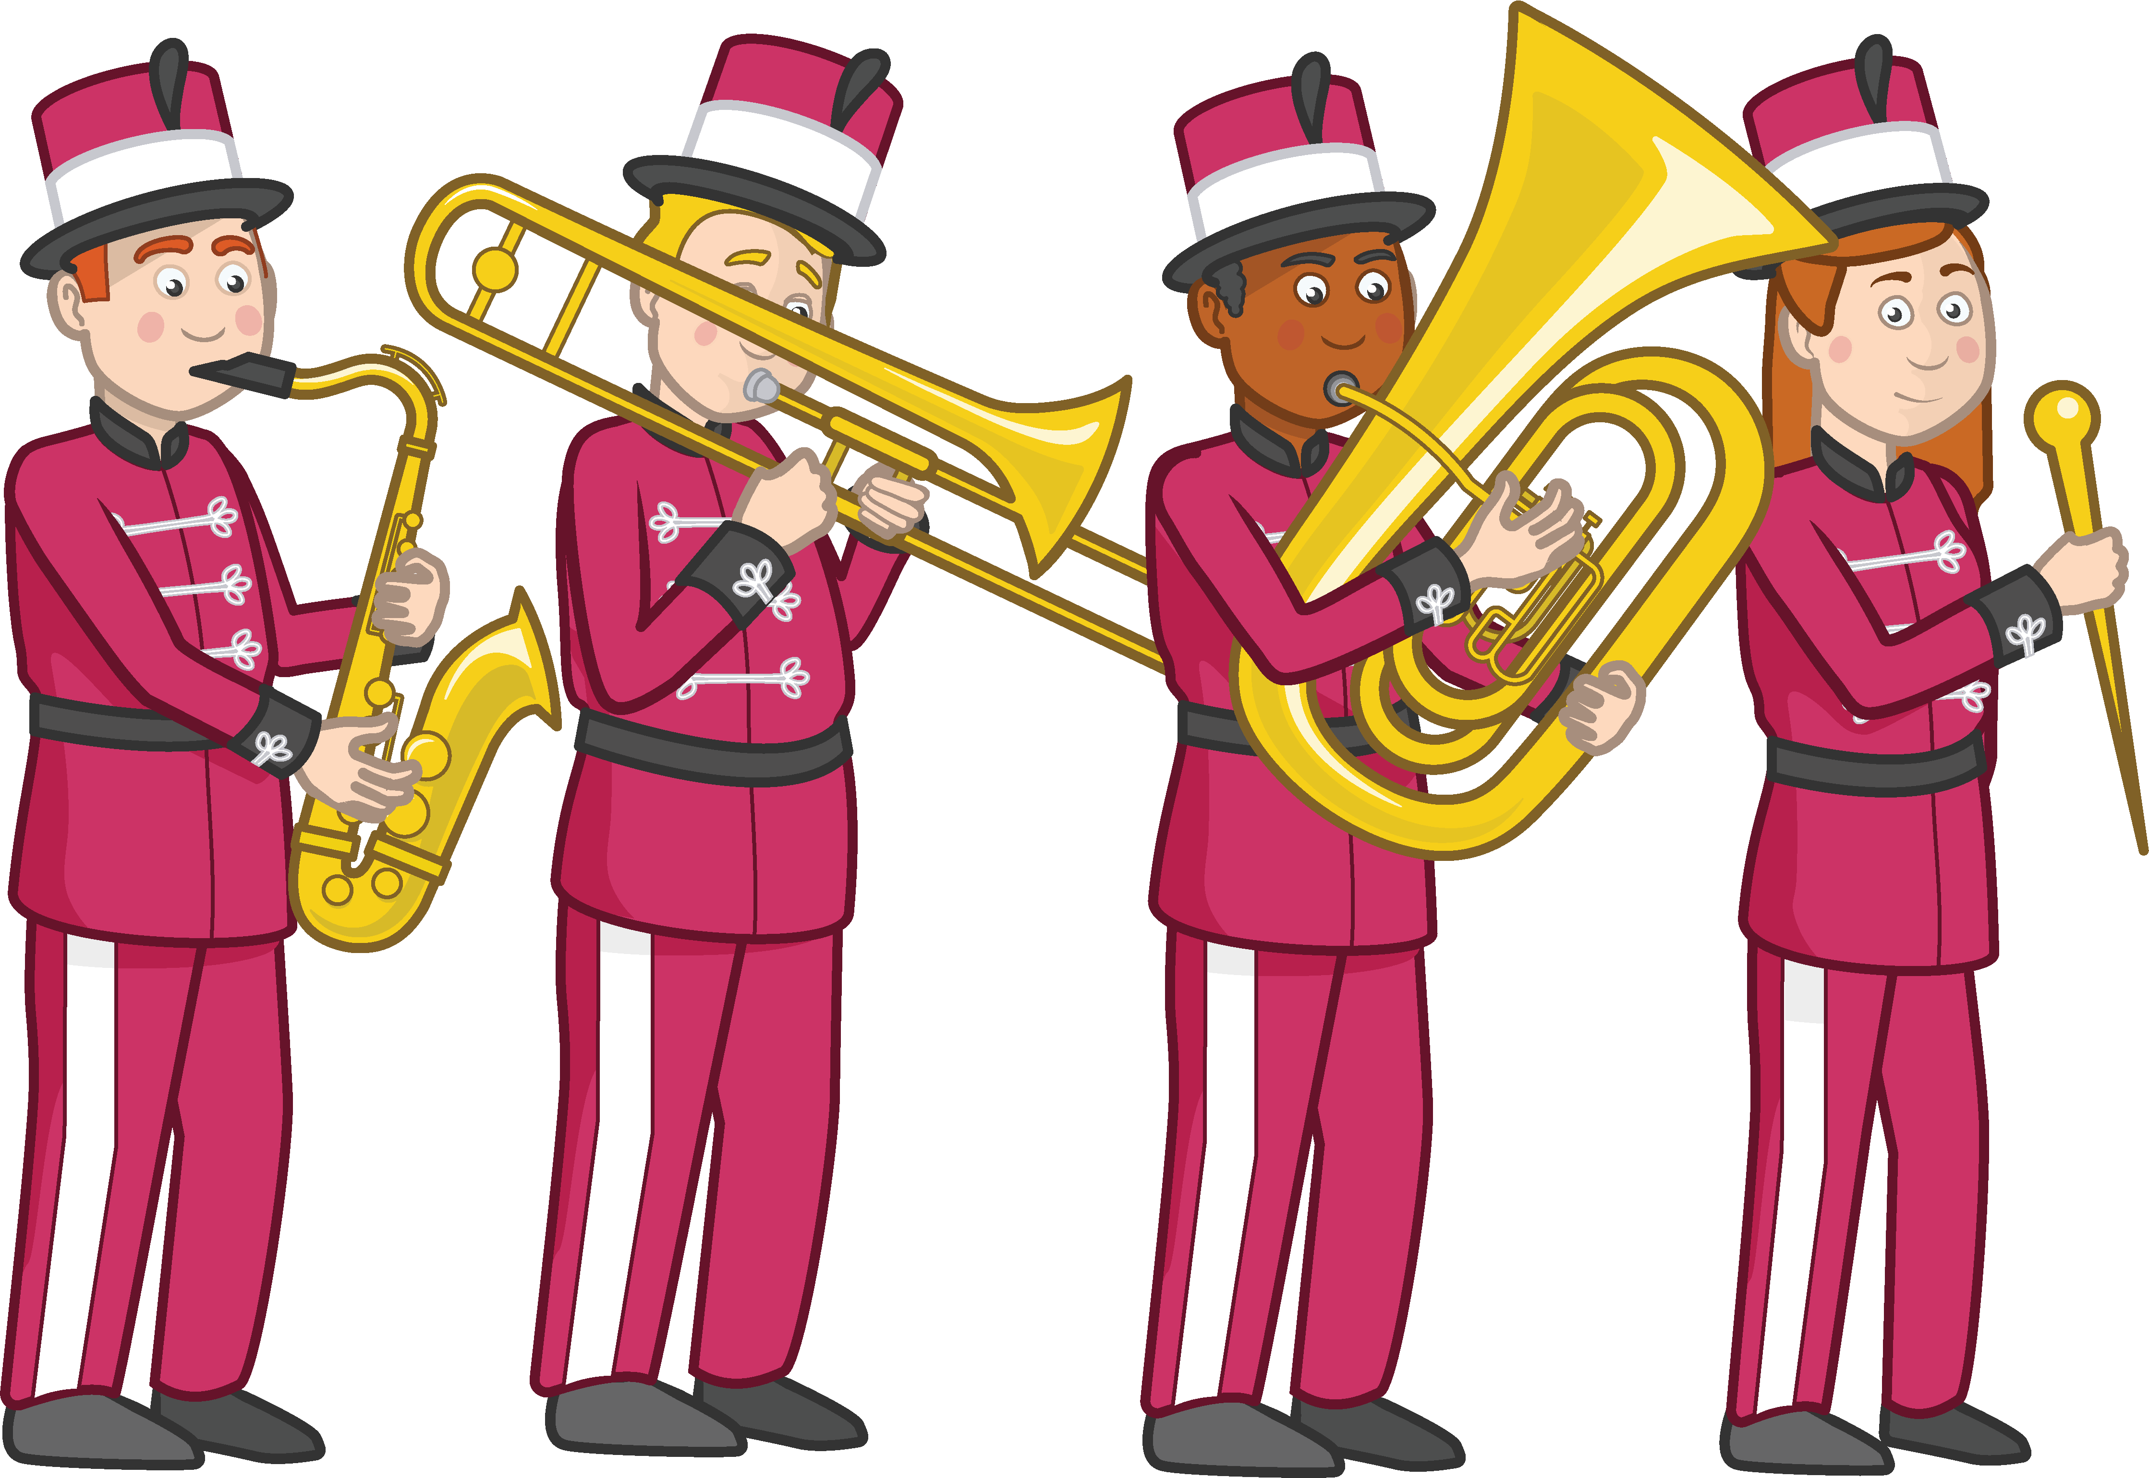


Unitat 3. Prova
Qualificació
Nom i cognoms
Data
1. Completa el text amb les paraules que falten. (1 punt)
inseparables
pertanyen a
literalment
L’Alexandra i en Manel són _____________ ______________ , es passen tot el dia junts. A més, _______________ a la mateixa banda de música.
2. Escriu una oració amb la paraula aleatòriament. (1 punt)
____________________________________________________________________________________________________________________________________
3. Encercla les sigles. (1 punt)
UE Europa pàg. ONU DNI av.
4. Corregeix les errades en aquesta afirmació sobre les sigles. (1 punt)
Les sigles són paraules formades per les lletres finals d’un grup de paraules. S’escriuen en majúscules i amb punts entre cada lletra.
__________________________________________________________________
____________________________________________________________________________________________________________________________________
5. Marca les paraules planes. (1 punt)
cactus
ulleres
compàs
hàbil
porta
mosquit
gel
màquina
Mètode Snappet. Prova 4t. Unitat 3. Pàgina 1 de 2.

Slide 2


Unitat 3. Prova
Nom i cognoms
Data
6. Accentua aquestes paraules planes quan calgui. (1 punt)
femur cable maleta poesia
pesol manec llapis
7. Encercla els grups nominals. (1 punt)
un mosquit gegant
volar alt
L’Anna té deu anys.
dues ungles
8. Subratlla el nucli d’aquests grups nominals. (1 punt)
la raqueta morada
aquell rossinyol
algun hotel barat
9. Indica si cada una d’aquestes afirmacions és veritable (V) o falsa (F). (1 punt)
La lírica s'escriu en vers i parla sobre emocions.
La narrativa s'escriu en vers i parla tracta sobre notícies.
El drama s'escriu en forma de diàleg i tracta un conflicte entre personatges.
10. Descriu aquest objecte. (1 punt)
_________________________________________________________________________________________________________________________________________________________
Mètode Snappet. Prova 4t. Unitat 3. Pàgina 2 de 2.

